Slide 1
 | No Shielding | With Shielding (0 depth)
No B field | 631 | 612
5 Gauss | T: 627 A: 595 | T: 614 A: 596
10 Gauss | T: 627 A: 458 | T: 616 A: 499
15 Gauss | T: 607 A: 298 | T: 616 A: 371
20 Gauss | T: 590 A: 223 | T: 611 A: 234
From last time (10/27)
 | No Shielding | With Shielding (0 depth)
No B field | 584 (next Day: 582) | 586
5 Gauss | T: 587 A: 558 | T: 585 A: 573
10 Gauss | T: 600 A: 423 | T: 600 A: 470
15 Gauss | T: 578 A: 278 | T: 601 A: 346
20 Gauss | T: 567 A: 205 | T: 604 A: 229

Slide 2
 | No Shielding | With Shielding (0 depth)
No B field | 572 | 572
5 Gauss | T: 572 A: 572 | T: 579 A: 571
10 Gauss | T: 572 A: 567 | T: A: 575
15 Gauss | T: 577 A: 581 | T: 574 A: 578
20 Gauss | T: 580 A: 552 | T: 580 A: 580

Slide 3
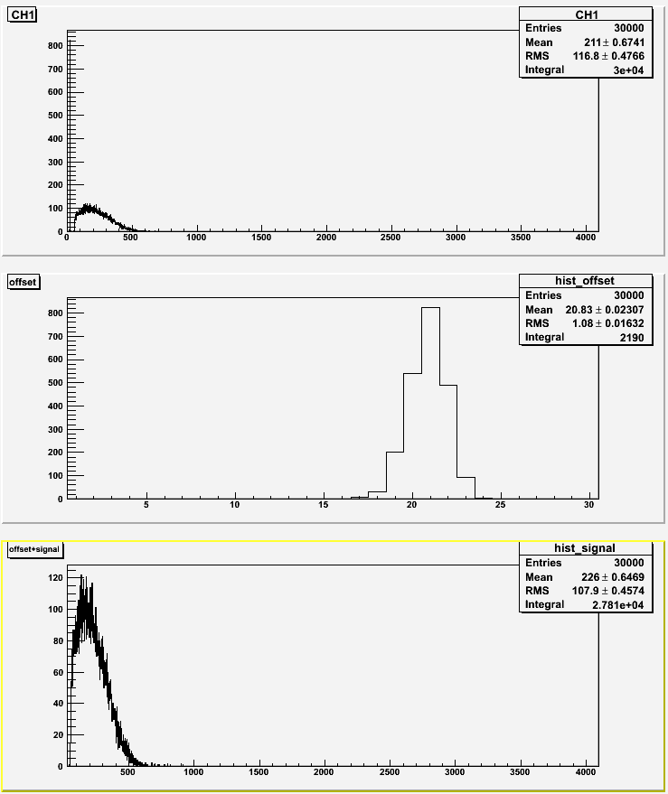
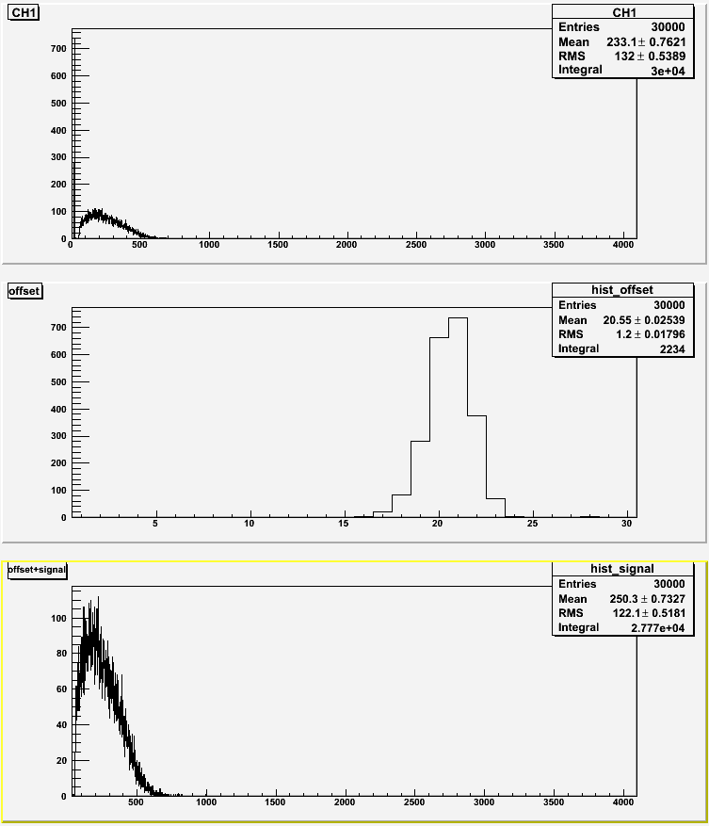
20 Gauss; Axial
No shielding

Slide 4
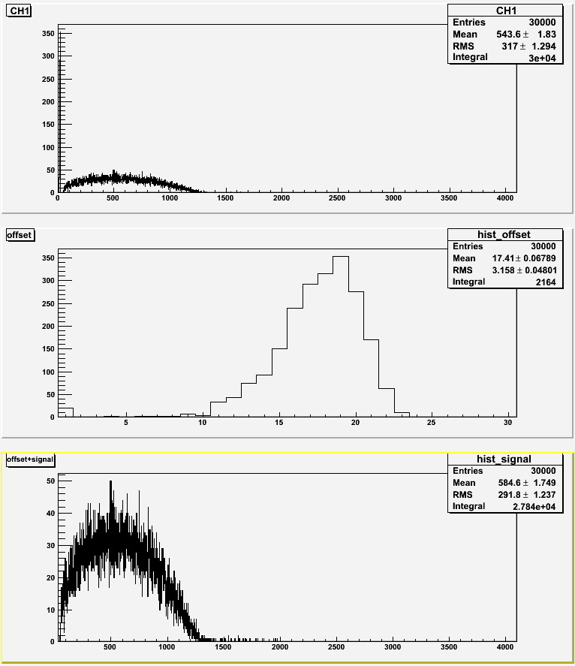
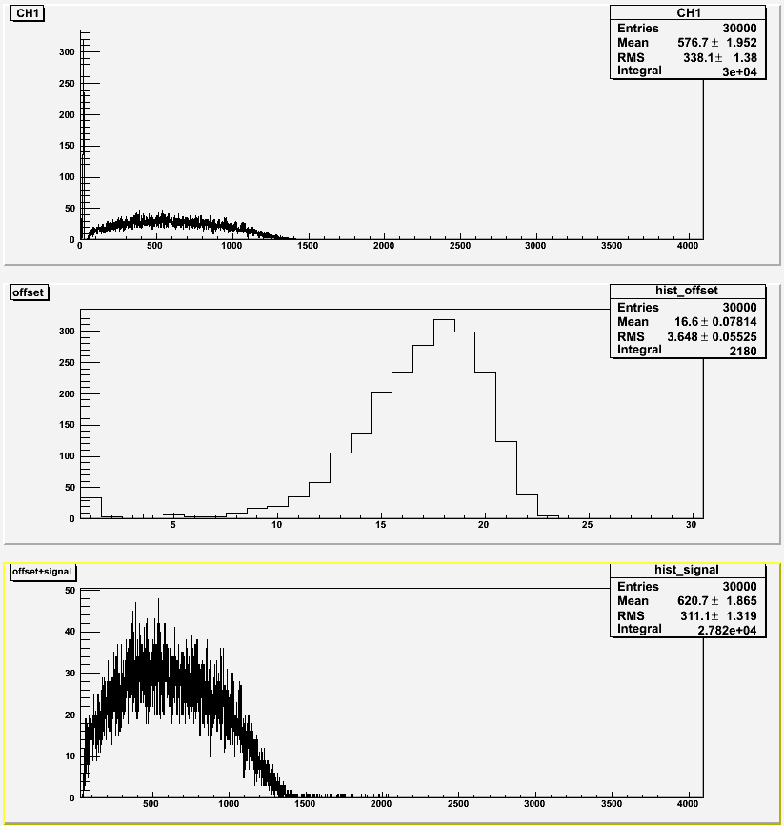
20 Gauss; Transverse
No shielding

Slide 5
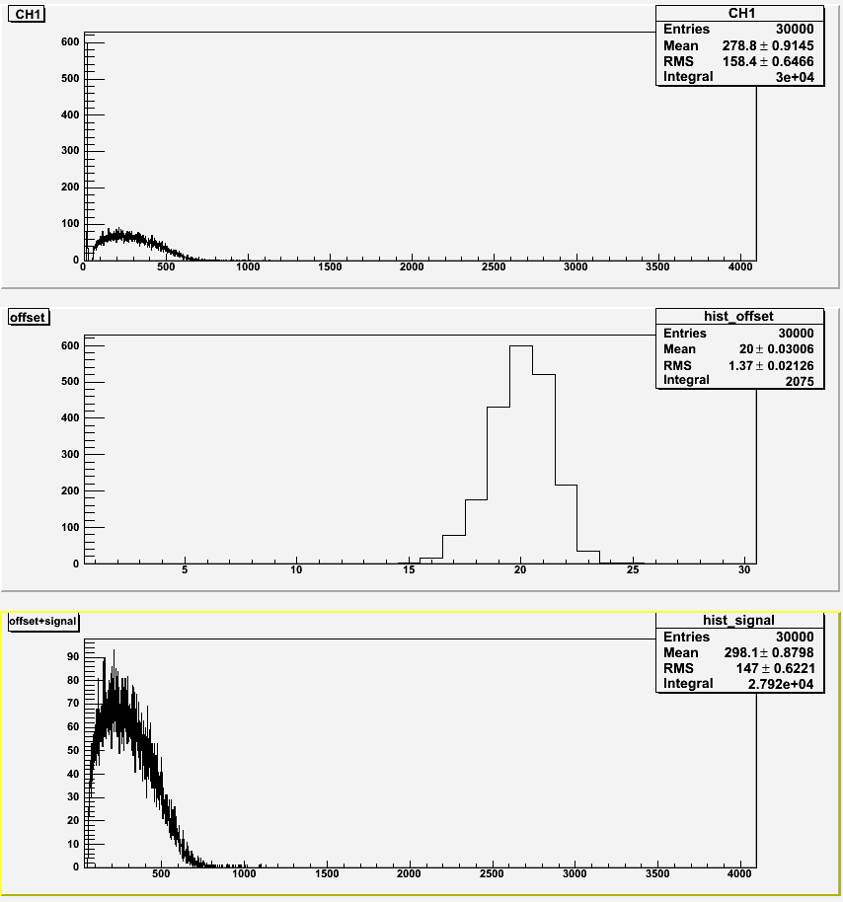
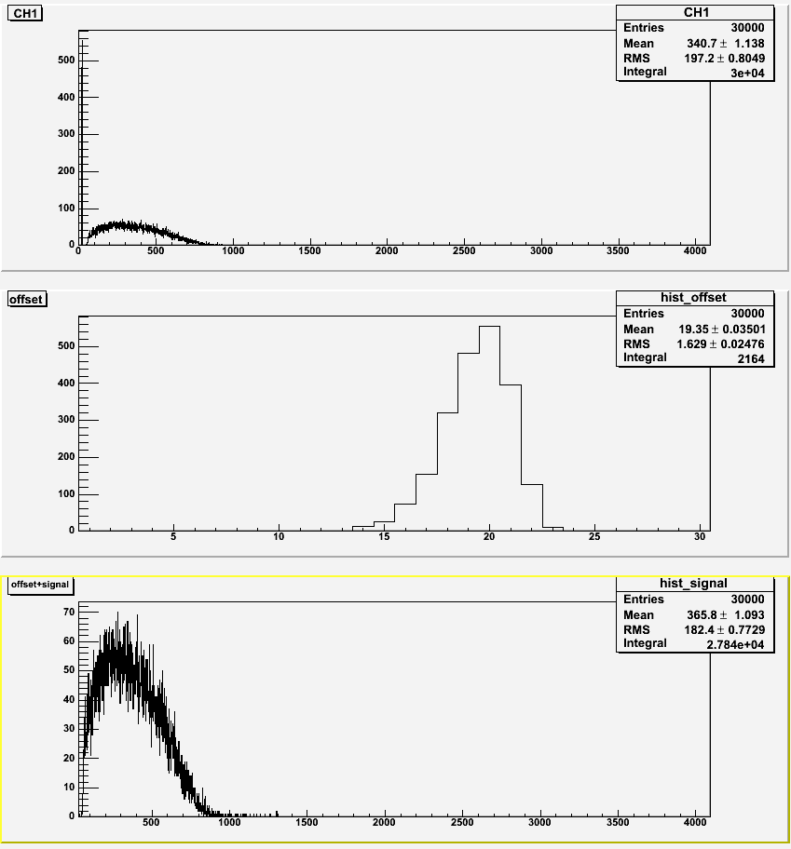
15 Gauss; Axial
No shielding

Slide 6
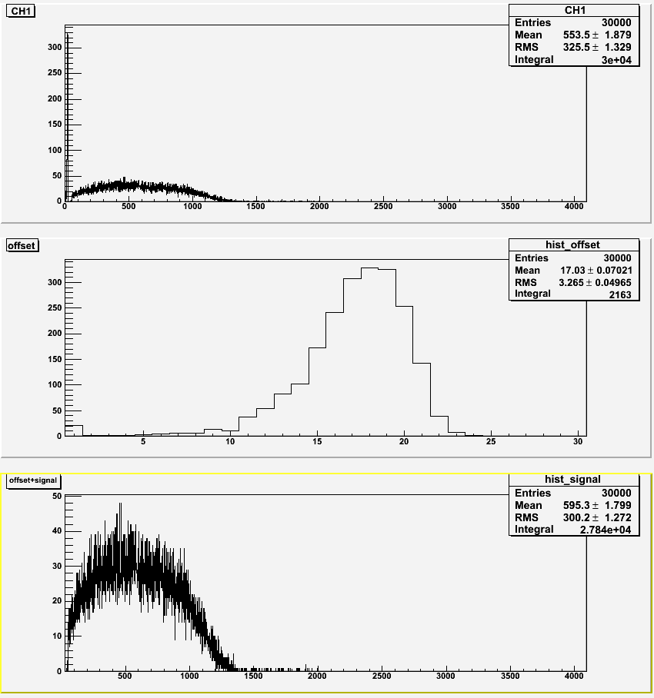
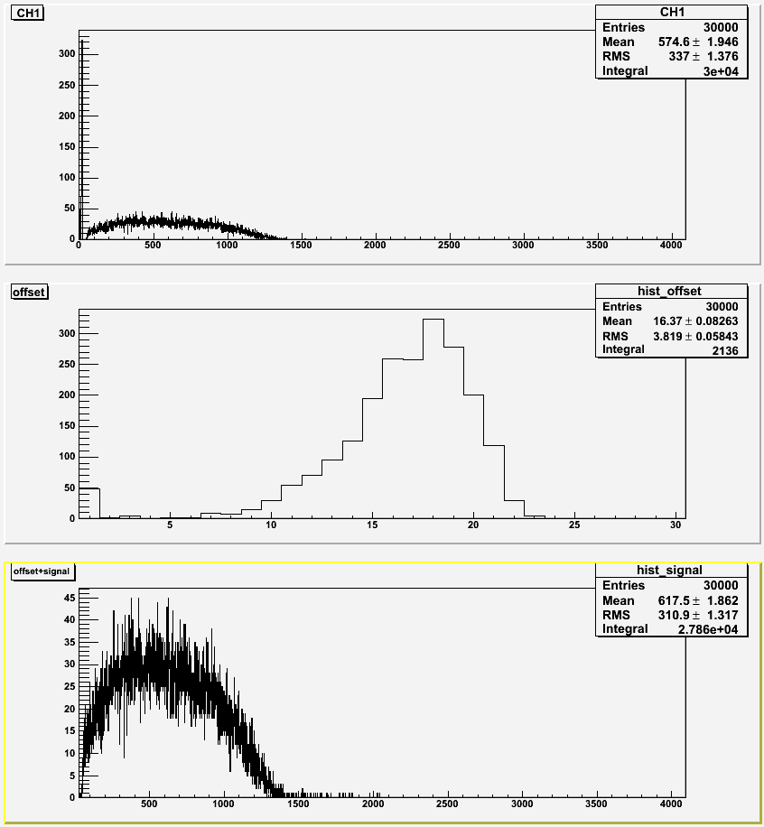
15 Gauss; Transverse
No shielding

Slide 7
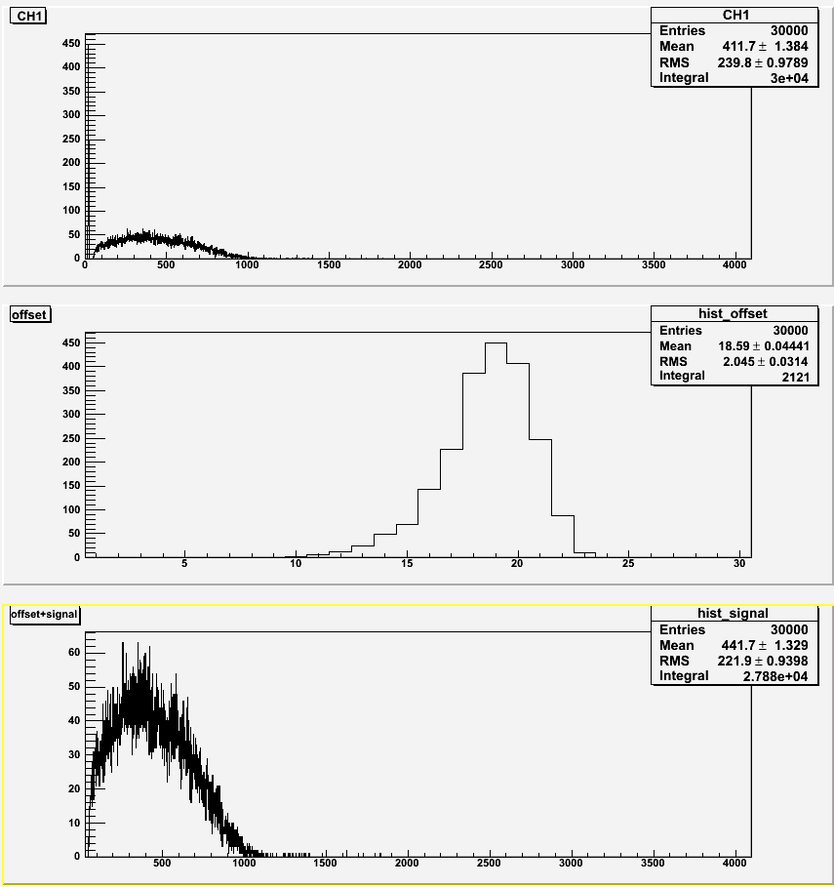
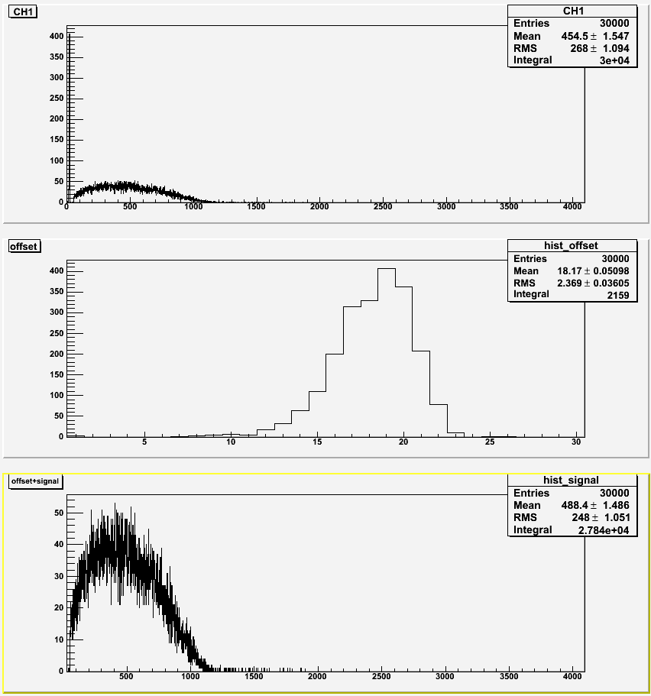
10 Gauss; Axial
No shielding

Slide 8
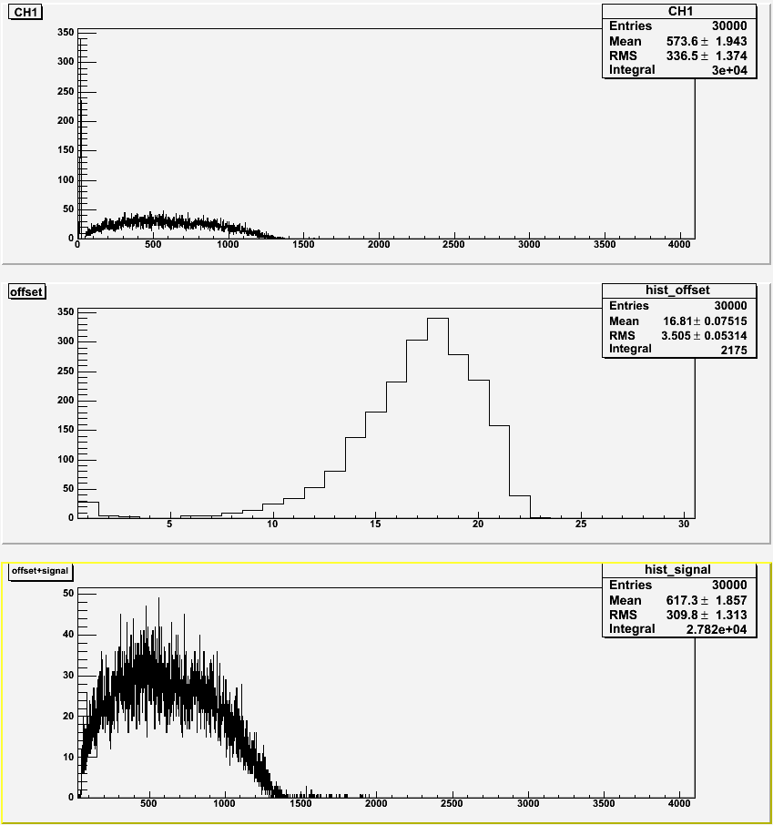
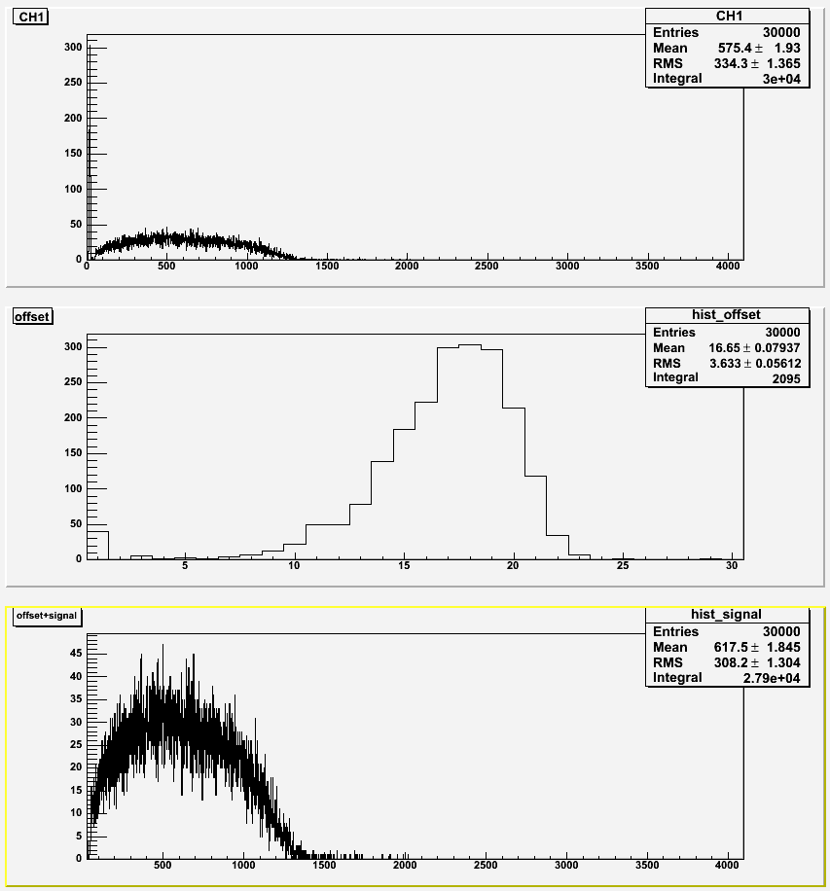
10 Gauss; Transverse
No shielding

Slide 9
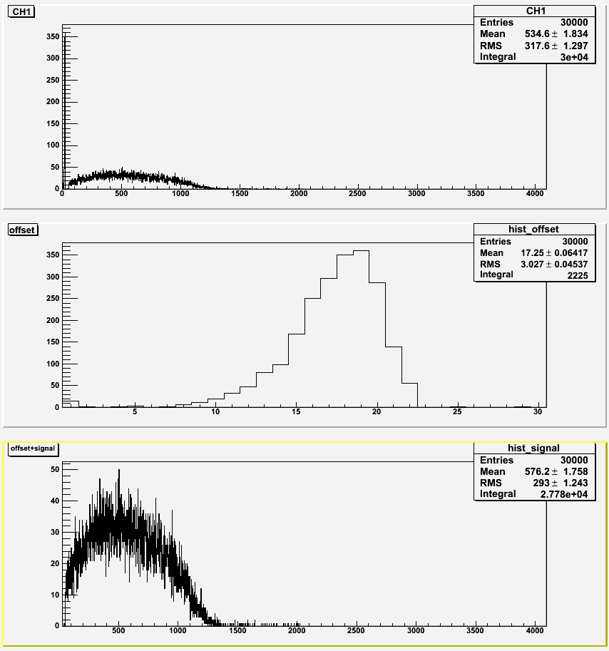
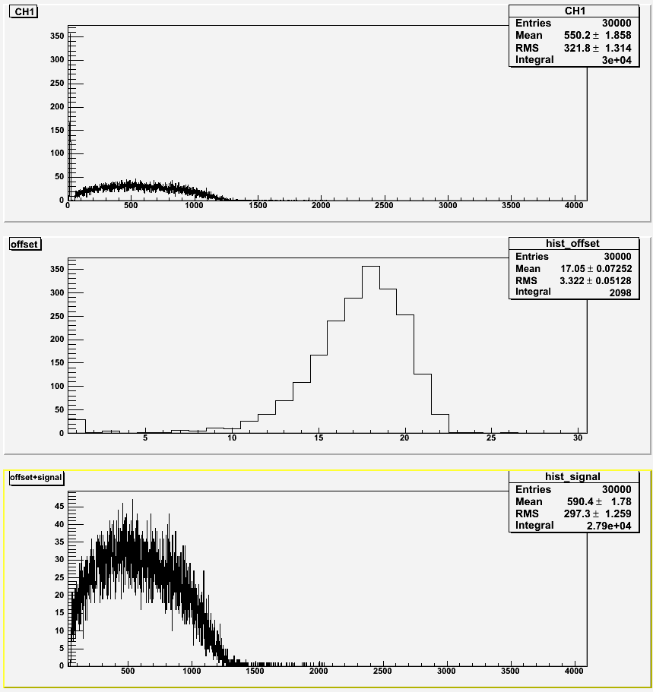
5 Gauss; Axial
No shielding

Slide 10
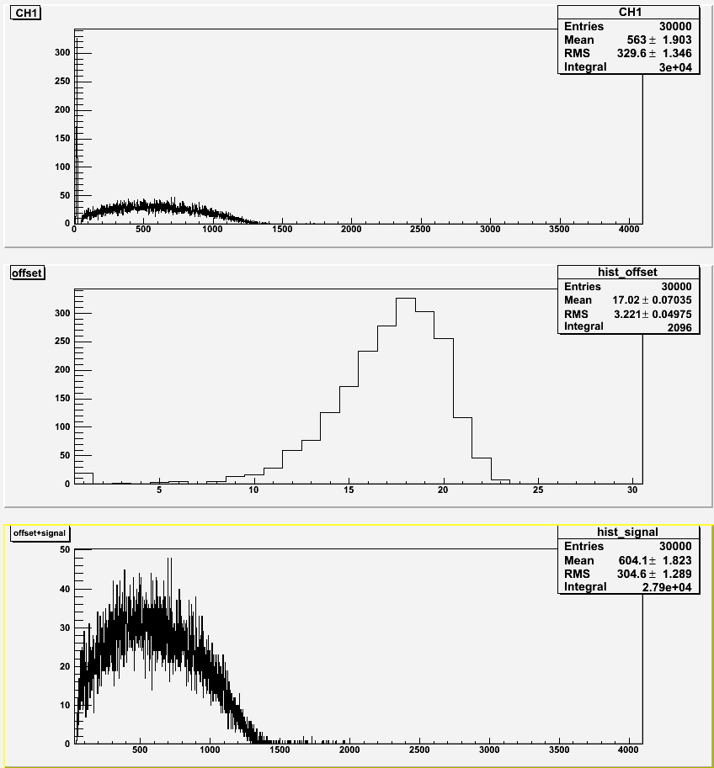
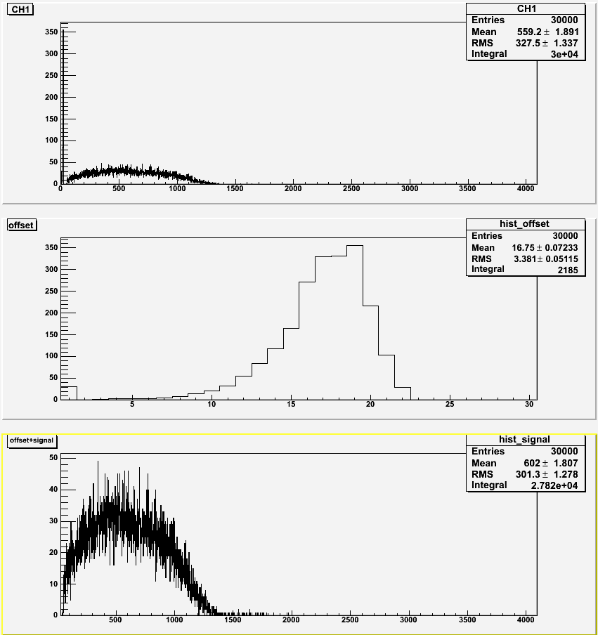
5 Gauss; Transverse
No shielding

Slide 11
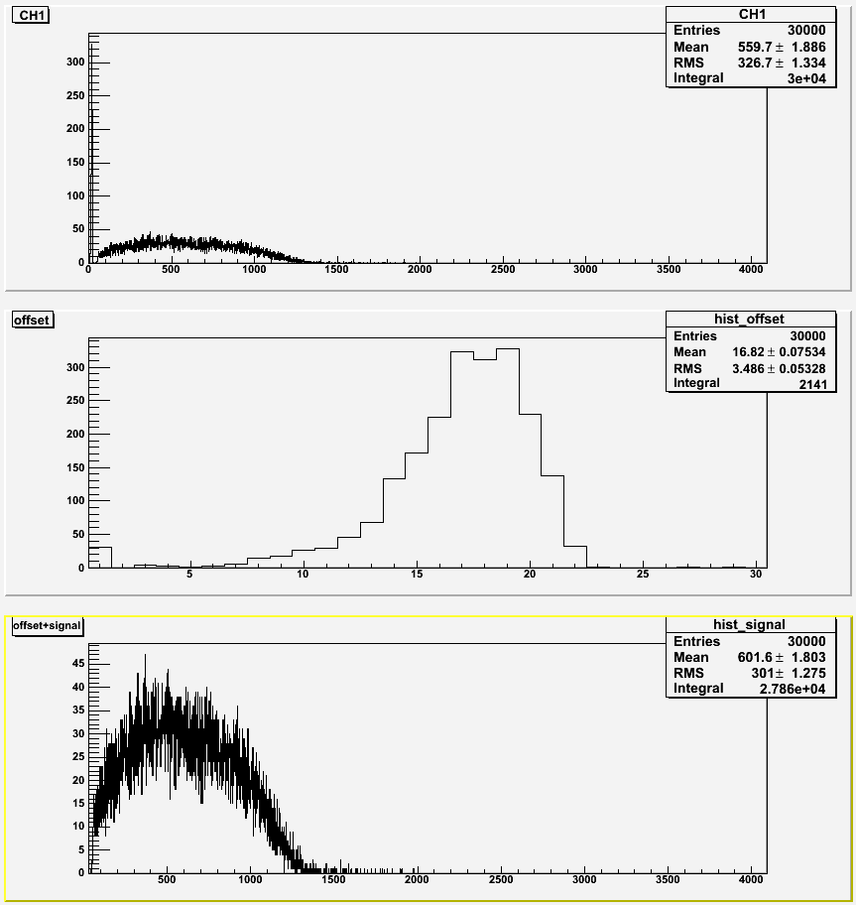
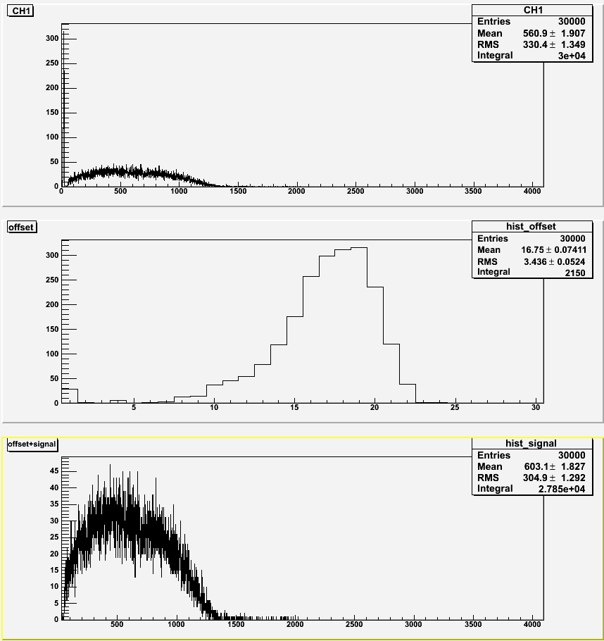
0 Gauss
No shielding

